Slide 1

라스트 보스 기획서

Slide 2
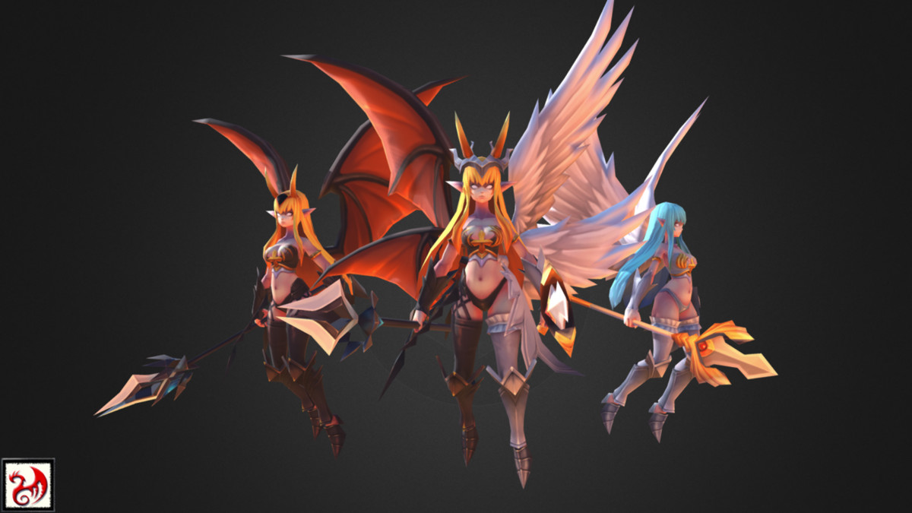
라스트 보스
1.FallenAngel[03]
1.1. 스탯 설정
스텟 | 수치
체력 | 5000
방어 | 70
공격 | 100
스테미너 | 100
이동속도 | 20
Notes:
https://assetstore.unity.com/packages/3d/characters/fallenangel03-166572

Slide 3
보스 스텟
번호 | 이름(한) | 이름(영) | 인덱스 | 능력치 |  |  |  |  |  |  |  |  | 스킬
 |  |  |  | 공격력 | 체력 | 방어력 | 전투 범위 | 추격 범위 | 인지 범위 | 최대 스테미너 | 이동속도 | 이동당 스테미너 소모 | 사용 스킬1 | 사용 스킬2 | 사용 스킬3 | 사용 스킬4
No | Name_KR | Name_EN | BossIndex | Atk | HP | Def | SRange | CRange | FRange | MaxStamina | Speed | MoveStUsed | Skill1 | Skill2 | Skill3 | Skill4
int | string | string | int | float | float | float | float | float | float | float | float | float | int | int | int | int
2 | 타천사 | FallenAngel | 131002 | 100 | 5000 | 70 | 1 | 2 | 3 | 100 | 20 | 15

Slide 4
보스 스킬
2.1. 번개, 회오리 연계 스킬
B
B
U
연계
U
번개 (확산)
회오리 (대상)

Slide 5
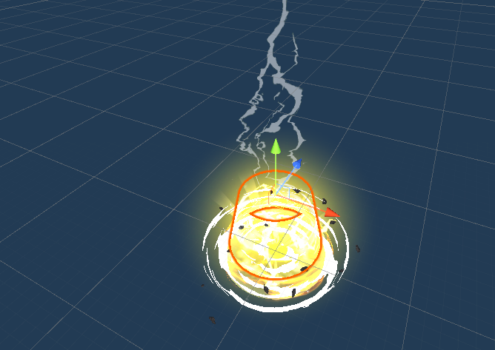
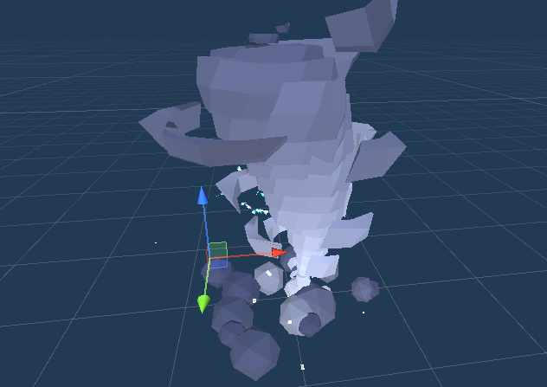
스킬 이펙트
연계
971007
971006
Notes:
https://assetstore.unity.com/packages/2d/gui/arrow-mobile-ui-64369

Slide 6
보스 스킬
2.2. 연계 스킬2
B
B
B
U
연계
U
연계
U
도넛 2
확산
확산

Slide 7
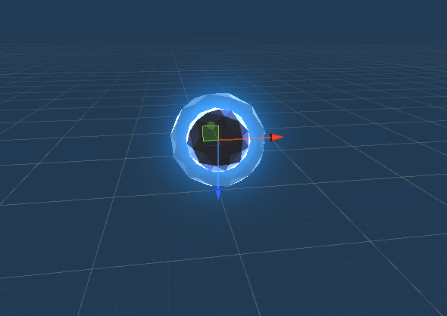
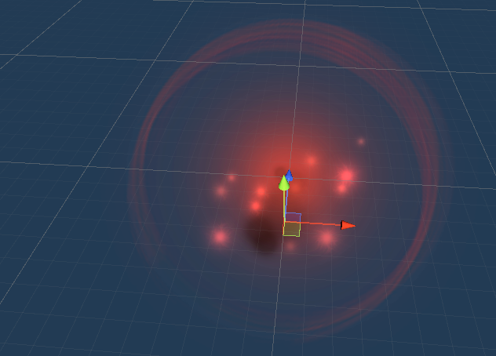
스킬 이펙트
연계
연계
971002
971005
971005
도넛 2
971006
Notes:
https://assetstore.unity.com/packages/2d/gui/arrow-mobile-ui-64369

Slide 8
스킬 스텟
이름(한) | 이름(영) | 인덱스
 |  |  | 분류 | 대상자 | 위력 | 쿨타임 | 거리 | 범위 | 형태 | 소모 | 방향1 | 방향2 | 방향3 | 방향4 | 방향5 | 방향6 | 이동 | 생존 | 주기 | 추가 스킬
연계1 | Link1 | 231005 | 2 | 2 | 120 | 50 | 4 | 4 |  | 50 | 0 | 0 | 0 | 0 | 0 | 0 | FALSE | 1 | 0 | 231006
번개 | Lighting | 231006 | 2 | 2 | 80 | 20 | 4 | 4 | 4 | 20 | 0 | 0 | 0 | 0 | 0 | 0 | FALSE | 1 | 0 | 231007
회오리 | Tornado | 231007 | 2 | 2 | 40 | 30 | 3 | 3 | 3 | 40 | 0 | 0 | 0 | 0 | 0 | 0 | FALSE | 1 | 0 | 0
연계2 | Link2 | 231008 | 2 | 2 | 200 | 70 | 4 | 4 |  | 50 | 0 | 0 | 0 | 0 | 0 | 0 | FALSE | 1 | 0 | 231009
블랙홀 | black hole | 231009 | 2 | 2 | 80 | 20 | 3 | 3 | 1 | 20 | 0 | 0 | 0 | 0 | 0 | 0 | FALSE | 1 | 0 | 231010
회오리 | tornado | 231010 | 2 | 2 | 40 | 30 | 3 | 3 | 1 | 40 | 0 | 0 | 0 | 0 | 0 | 0 | FALSE | 1 | 0 | 231010
피폭 | exposure | 231010 | 2 | 2 | 40 | 10 | 4 | 4 | 3 | 10 | 0 | 0 | 0 | 0 | 0 | 0 | FALSE | 1 | 0 | 231011
피폭2 | exposure | 231011 | 2 | 2 | 40 | 10 | 3 | 3 | 2 | 10 | 0 | 0 | 0 | 0 | 0 | 0 | FALSE | 1 | 0 | 0

